Slide 1
Convolutional Neural Network
18010374 김범석

Slide 2
목차
1. 합성곱 연산 & 이미지 필터
2. Convolutional Layer
3. CNN 구조
4. 배치 정규화
5. 실제 CNN 모델
2/48

Slide 3
합성곱 연산 & 이미지 필터

Slide 4
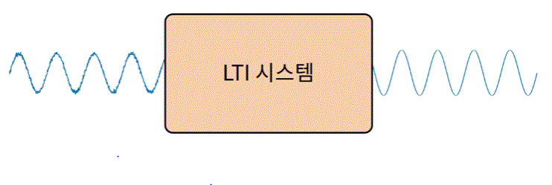
LTI 시스템 (Linear Time System)
선형적이고 시간에 영향을 받지 않는 신호처리 시스템
4/48

Slide 5
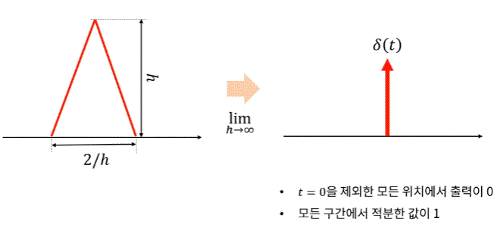
Dirac 델타 함수
5/48

Slide 6
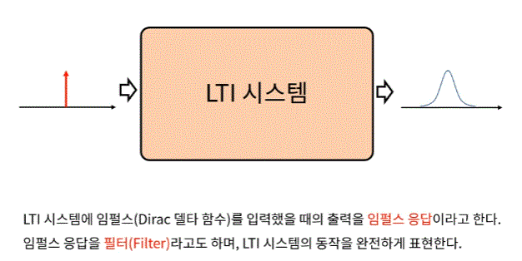
임펄스 응답
6/48

Slide 7
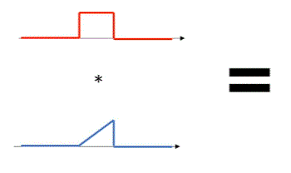
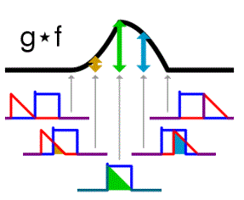

합성곱 연산
7/48

Slide 8
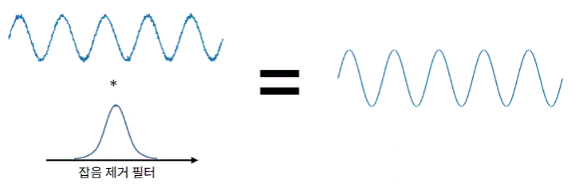
합성곱 연산
LTI 시스템의 출력
8/48

Slide 9
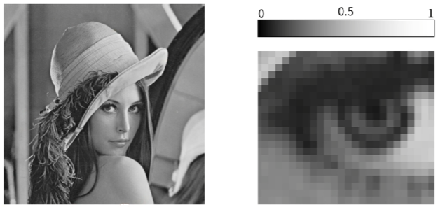
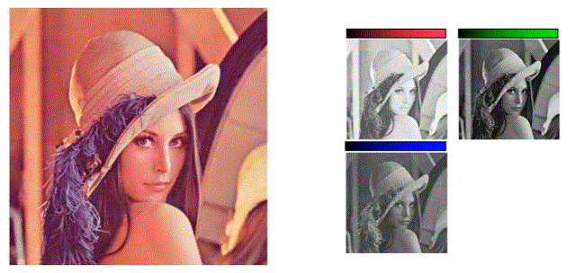
2D 신호 (이미지)
9/48

Slide 10
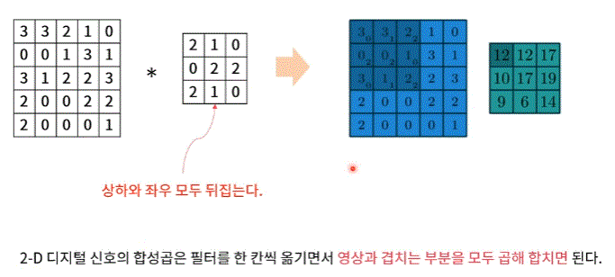
영상의 합성곱 계산
10/48

Slide 11
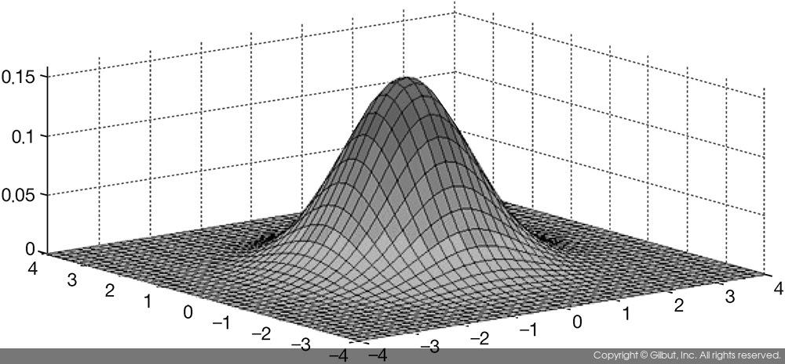
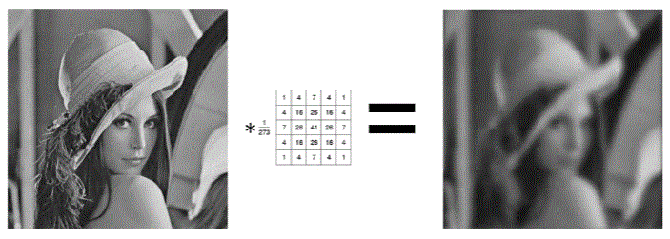
잡음 제거 필터
가우시안 분포
11/48

Slide 12
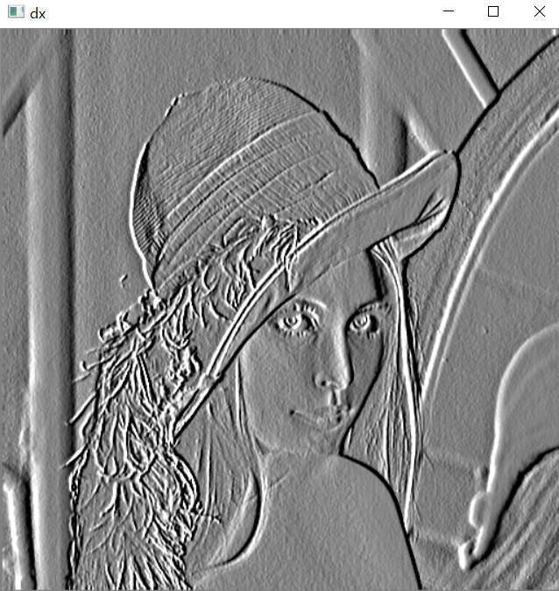
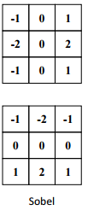
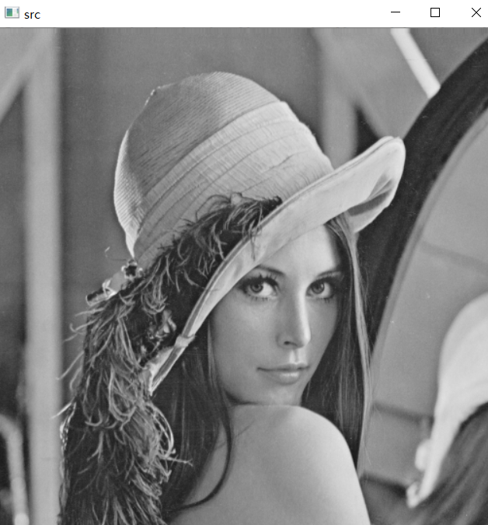
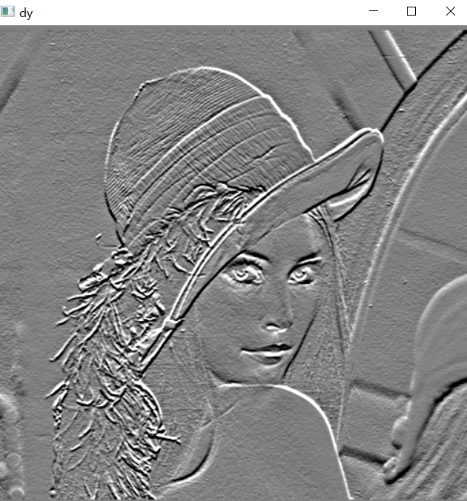
미분 필터(sobel filter)
x축 방향
y축 방향
12/48

Slide 13
Convolutional Layer

Slide 14
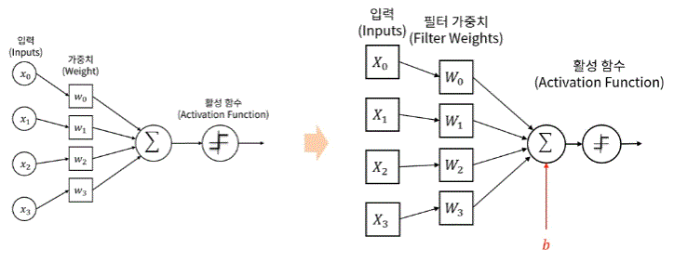
곱에서 합성곱으로
14/48

Slide 15
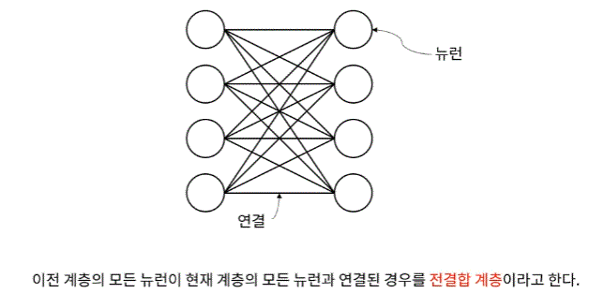
전결합 계층(Fully Connected Layer)
15/48

Slide 16
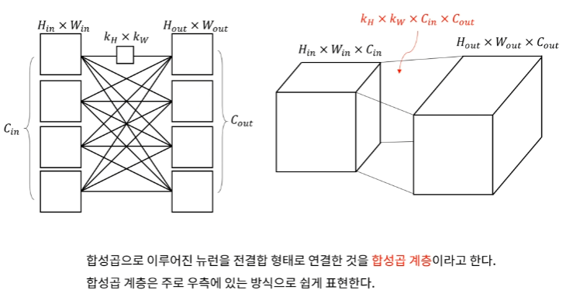
합성곱 계층(Convolutional Layer)
feature map
16/48

Slide 17
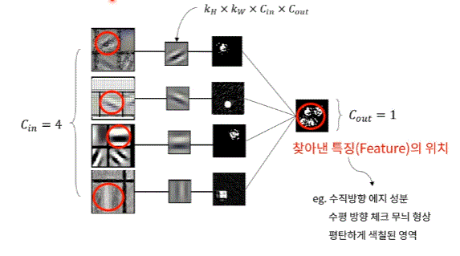
합성곱 계층(Convolutional Layer)의 역할
17/48

Slide 18
CNN 구조

Slide 19
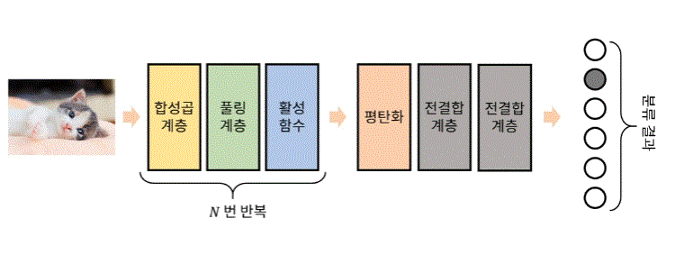
CNN 구조
19/48

Slide 20
합성곱 계층(Convolutional Layer)
feature map
20/48

Slide 21
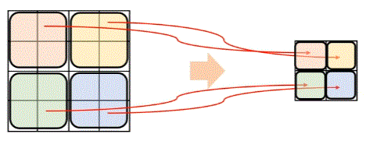
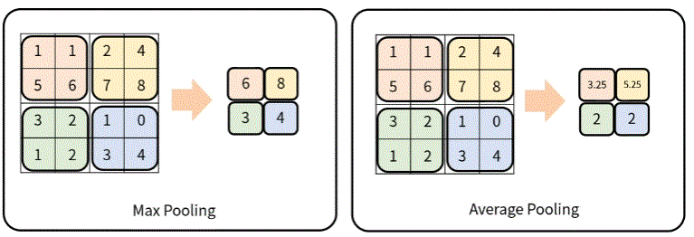
풀링 계층(Pooling Layer)
21/48

Slide 22
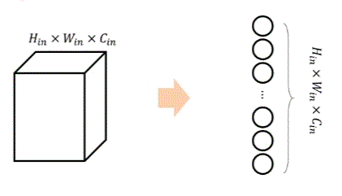
평탄화(Flatten)
22/48

Slide 23
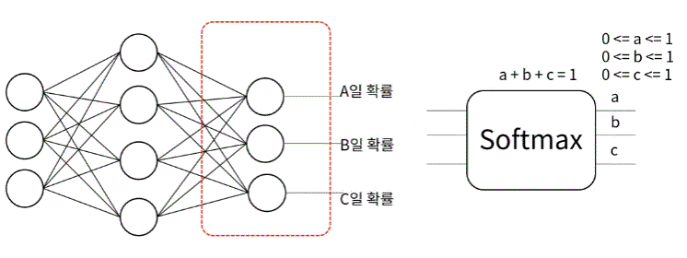
전결합 계층(Fully Connected Layer)
23/48

Slide 24
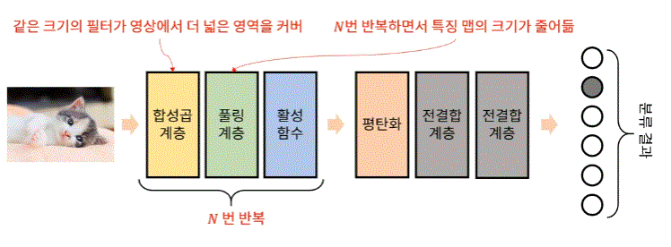
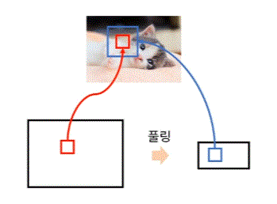
왜 이 구조를 쓸까?
“Receptive Field”
24/48

Slide 25
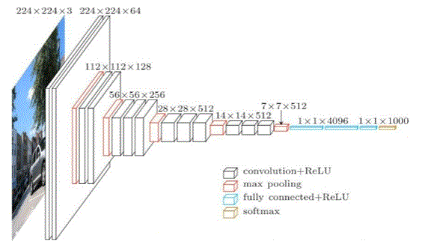
VGG-16
25/48

Slide 26
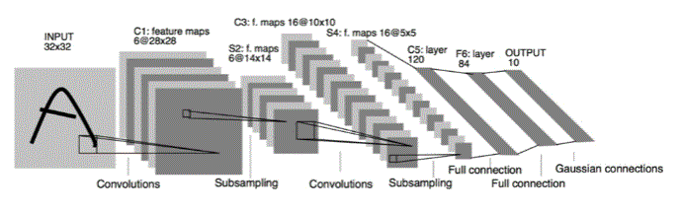
LeNet-5
padding을 적용하지 않아서 영상의 크기가 줄어듦
26/48

Slide 27
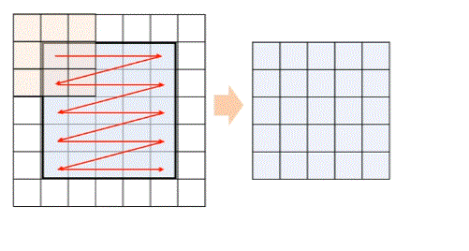
padding의 필요성
영상의 크기가 줄어든다
27/48

Slide 28
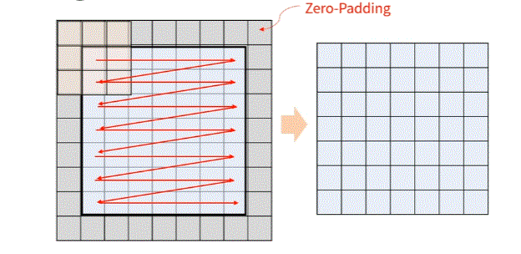
padding
28/48

Slide 29
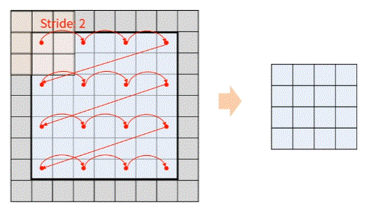
stride
29/48

Slide 30
배치 정규화

Slide 31
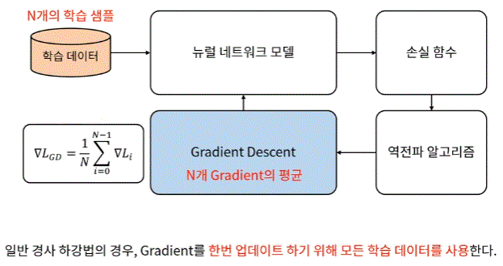
일반 경사 하강법(Vanilla Gradient Descent)
31/48

Slide 32
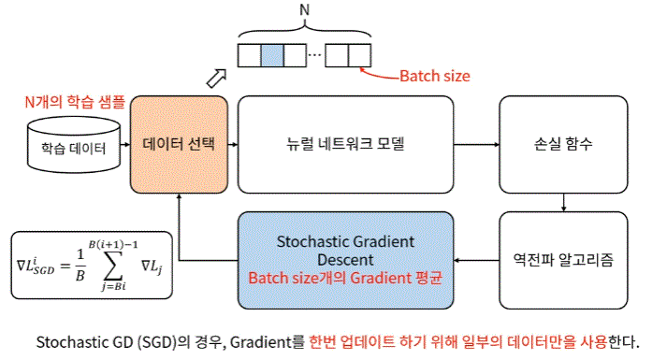
확률적 경사 하강법
(Stochastic Gradient Descent)
32/48

Slide 33
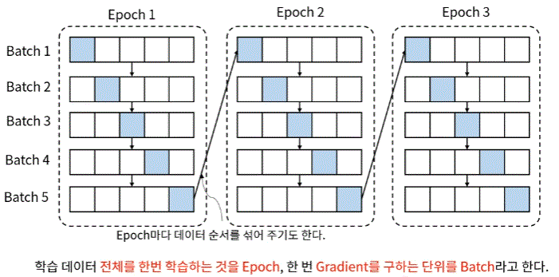
미니 배치 학습법
33/48

Slide 34
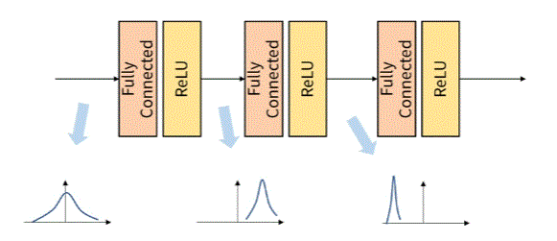
Internal Covariate Shift
34/48

Slide 35
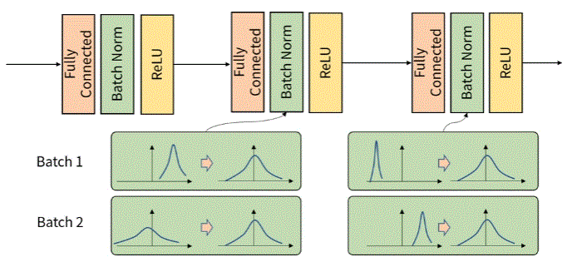
배치 정규화 (Batch Normalization)
35/48

Slide 36
실제 CNN 구조

Slide 37
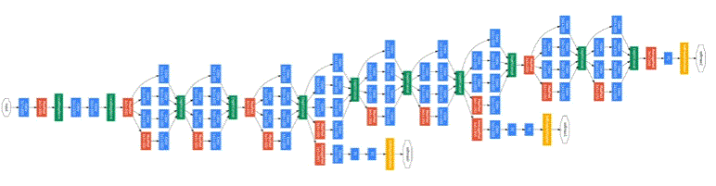
GoogLeNet
37/48

Slide 38
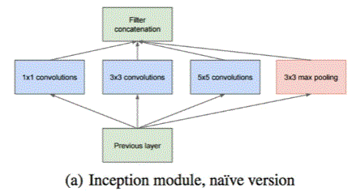
Inception module (naive version)
38/48

Slide 39
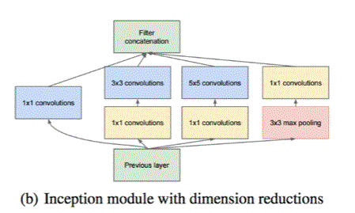
inception module with
dimension reductions
bottleneck
39/48

Slide 40
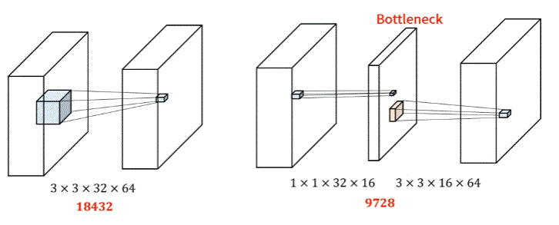
bottleneck
40/48

Slide 41
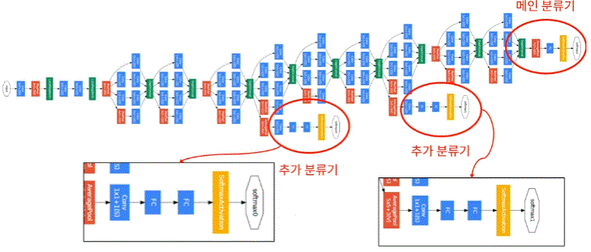
추가 분류기
41/48

Slide 42
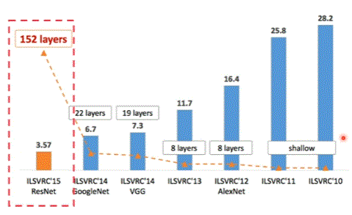
ResNet (Residual Network)
42/48

Slide 43

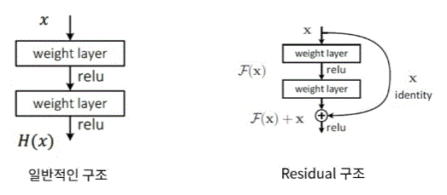
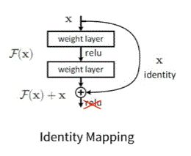
skip-connection
skip connection
43/48

Slide 44
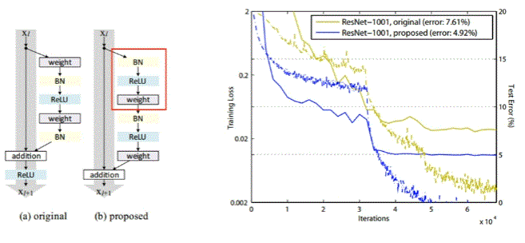
Pre-Activation
44/48

Slide 45
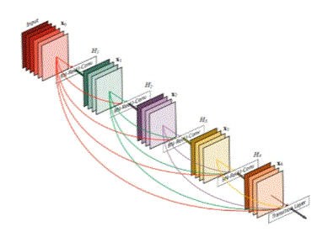
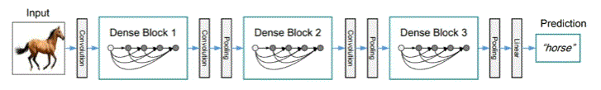
DenseNet
(Densely Connected ConvNets)
45/48

Slide 46
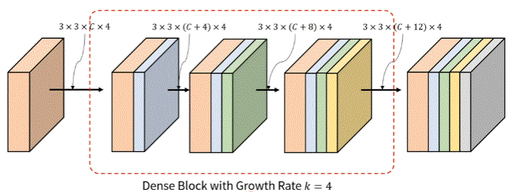
Dense Block
46/48

Slide 47
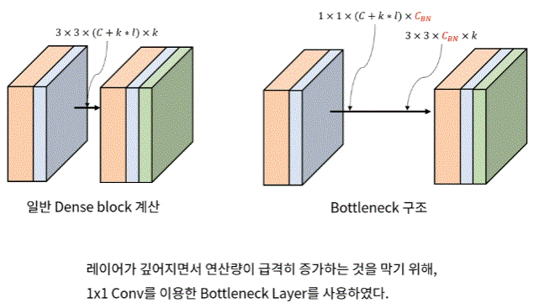
Bottleneck
47/48

Slide 48
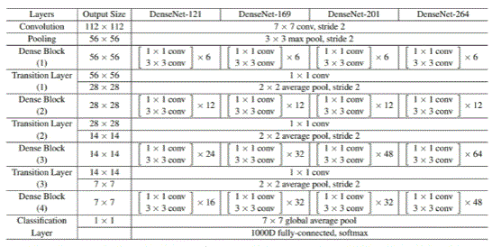
DenseNet의 구현
48/48

